Slide 1
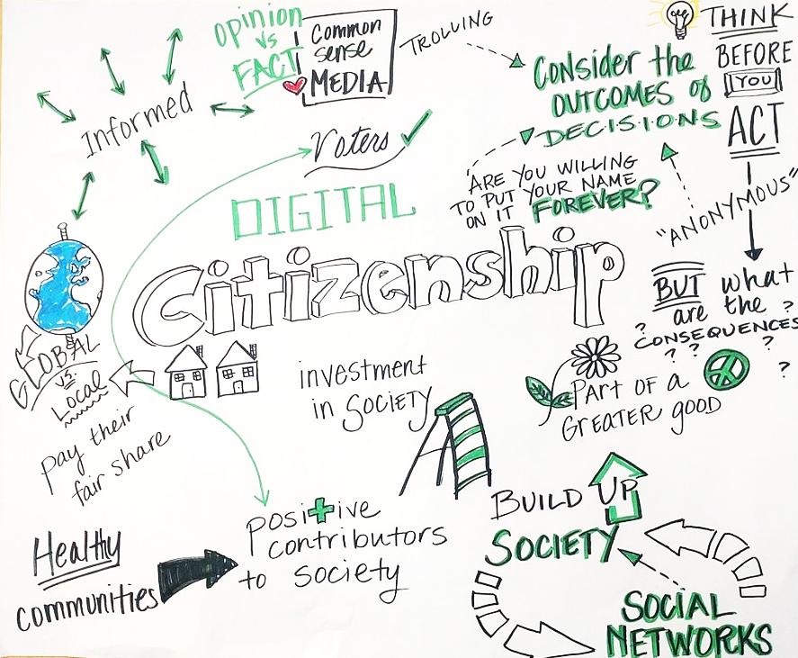
Дигитално граѓанство– Разбирање на дигиталното граѓанство
Градење дигитална отпорност со овозможување на дигиталната благосостојба и безбедност достапни за сите 2022-2-SK01-KA220-ADU-000096888

Slide 2
Разбирање на дигиталното граѓанство
Кратко видео за добредојде
Ги прашавме граѓаните на ЕУ за ДИГИТАЛИЗАЦИЈА #EUHaveYourSay

Slide 3
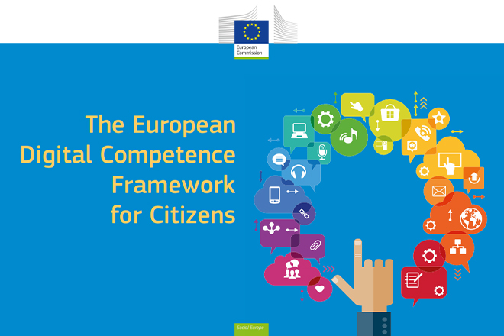
Рамката ЕУ DigComp
Рамката за дигитална компетентност на ЕУ за граѓаните (DigComp) обезбедува заедничка основа за разбирање што е дигитална компетентност.
Дигиталната компетентност вклучува самоуверено, критичко и одговорно користење и ангажирање со дигиталните технологии за учење, на работа и за учество во општеството.
Се дефинира како комбинација на знаења, вештини и ставови.

Slide 4
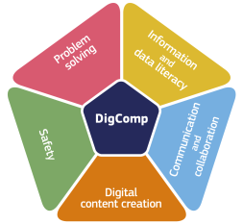
Рамка ЕУ DigComp 5 области на компетентност
Информации и писменост на податоците Комуникација и соработка Создавање на дигитална содржина Безбедност Решавање на проблеми

Slide 5
Рамката на ЕУ DigComp
Област на компетентност 2 - Комуникација и соработка:интеракција, комуникација и соработка преку дигитални технологии, со свесност за културната и генерациската разновидност. Учество во општеството преку јавни и приватни дигитални услуги и граѓанска ангажираност. Управување со сопственото дигитално присуство, идентитет и репутација.
Подобласт 2.3 Вклучување во Граѓанството преку Дигитални Технологии: Учество во општеството користејќи јавни и приватни дигитални услуги. Можности за самоовластување и граѓанска ангажираност преку соодветни дигитални технологии.

Slide 6
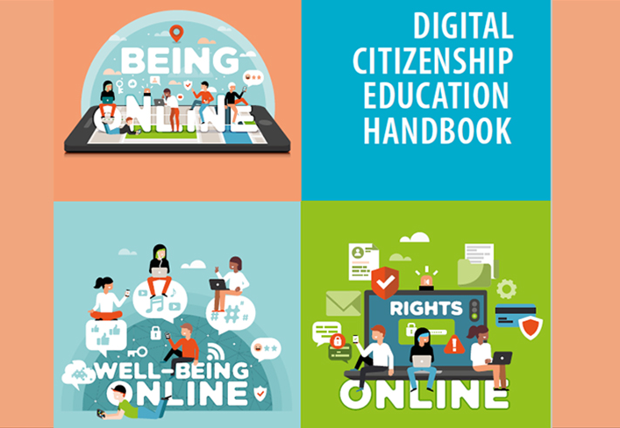
Прирачник за дигитално граѓанство во образованието од Советот на Европа
Прирачникот за дигитално граѓанство во образованието е наменет за наставници и родители, креатори на образовни политики и обезбедувачи на платформи.
Нуди информации, алатки и добри практики за поддршка на развојот на компетенциите за зајакнување на граѓаните, овозможувајќи им да функционираат заедно, еднакви во денешните културно разновидни демократски општества, и онлајн и офлајн.

Slide 7
Прирачник за дигитално граѓанство во образованието од Советот на Европа
Компетенциите за дигитално граѓанство дефинираат како да дејствуваме и комуницираме онлајн. Тие ги сочинуваат вредностите, ставовите, вештините и знаењето и критичкото разбирање потребно за одговорно управување во прогресивниот дигитален свет кој ја обликува технологијата за да ги задоволи нашите потреби.
Деталнo ги опишува повеќедимензионалните аспекти што го сочинуваат секое од 10-те области на дигиталното граѓанство и вклучува информативен лист за секој домен, кој нуди идеи, добри практики и дополнителни референци за поддршка на едукаторите во градењето на компетенциите.

Slide 8
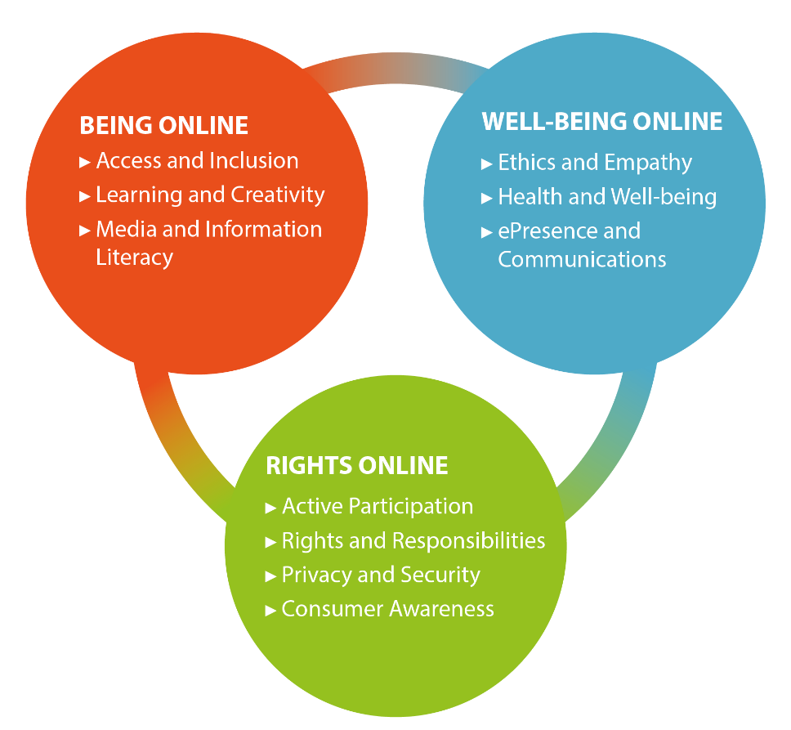
Прирачник за дигитално граѓанство во образованието од Советот на Европа-3 групи за 10 области
Да се биде онлајн вклучува области кои се однесуваат на компетенции потребни за пристап до дигиталното општество, слободно изразување и користење на дигитални алатки креативно и со критички ум.
Онлајн благодостојба вклучува области кои се однесуваат на компетенции потребни за позитивно да се вклучат во дигиталното општество и да развијат свесен однос со технологијата.
Онлајн правата вклучуваат области поврзани со компетенции поврзани со правата и одговорностите на граѓаните во комплексни, разновидни општества во дигитален контекст, каде што приватноста е заштитена, а активното учество е овозможено.

Slide 9
Прифаќање на дигитални алатки за граѓанско зајакнување
Вашата врата кон дигиталното граѓанство и демократијата

Slide 10
Дигиталниот идентитет на граѓаните
Дигиталното граѓанство започнува со безбеден дигитален идентитет. Алатки како SPID во Италија им овозможуваат на граѓаните да пристапуваат до јавни услуги безбедно онлајн. Слични електронски идентификации (e-IDs) низ Европа служат како модел за дигитална идентификација и е-управување, поставувајќи основа за активна дигитална учество во формалните демократски процеси.

Slide 11
Дигитално управување и бирократија
Обезбедувањето на платформи за е-влада го поедноставува бирократскиот процес. Од онлајн обновување на пасоши до пристап до здравствени услуги, овие платформи ја покажуваат практичноста и ефикасноста на дигиталните алатки во формалното граѓанско учество.
Предизвик прашање: Кој аспект на дигиталното управување има најголемо влијание врз намалување на бирократијата?
А) Онлајн гласање
B) Дигитални лични карти
C) Електронско пријавување данок
Транзицијата кон дигитално управување нуди неспоредлива можност за рационализирање на бирократските процеси, правејќи ги јавните услуги подостапни и поефикасни за секого.“ - Ангела Меркел, поранешна канцеларка на Германија.

Slide 12
Ангажирање во дигиталната демократија
Платформи за дигитално гласање и политичко учество го обезбедуваат гласачкото место до вашите прсти. Тие се пример за тоа како технологијата се користи во формалните демократски активности, зголемувајќи ја достапноста и учеството во избори и референдуми.
Блиц совет: Запознајте се со дигиталните платформи и алатки што ги обезбедува вашата влада за граѓанско учество. Ова може да вклучува апликации за пријавување локални проблеми или платформи за јавна консултација за ново законодавство.

Slide 13
Платформи за петиции за промена
Change.org и други платформи за петиции ја користат колективната моќ на граѓаните за да предложат и поддржат промени во општеството. Оваа неформална дигитална алатка стана сила.
Предизвик прашање: Што ги прави онлајн петициите моќна алатка за општествени промени? А) Овозможуваат глобално учество Б) Правно обврзувачки В) Автоматски водат до промени во политиката
Експертско мислење:н"Платформите за онлајн петиции го демократизираат активизмот, давајќи им глас на безгласните и моќ на немоќните. Тие можат да ја претворат локалната кауза во глобално движење." - Куми Наиду, поранешен генерален секретар на Амнести Интернешнл.

Slide 14
Краудфандинг демократија
Платформите за Краудфандинг како Kickstarter се прилагодени за граѓански проекти, овозможувајќи им на заедниците директно да финансираат и поддржуваат иницијативи, одразувајќи ја новата форма на
Што ако? Сценарио: Што ако вашата заедница може да финансира и започне проект кој е игнориран од страна на традиционалните финансиски тела? Како ова ќе го промени начинот на кој го гледате вклучувањето и зајакнувањето на заедницата?
Блиц совет: Пред да придонесете во кампањата за граѓански проект, направете истражување. Погледнете ги целите на проектот, кредибилитетот на организаторите и како ќе бидат искористени средствата за да се осигурате дека вашиот придонес го има влијанието што го сакате.

Slide 15
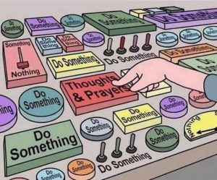
Социјални медиуми и активизам
Платформите за социјалните медиуми не се само за споделување на новости од животот; тие се витални алатки за активизам и неформална политичка кампања.Тие играат клучна улога во движења како #MeToo и #BlackLivesMatter, покажувајќи ја нивната моќ во мобилизацијата.
Експертско мислење: "Социјалните медиуми не само што ги засилија гласовите; тоа го зголеми активизмот. Платформите станаа простори каде што се раѓаат и негуваат движењата." - Малала Јусуфзаи, активистка за женско образование и најмлад добитник на Нобелова награда.

Slide 16
Локални дигитални форуми за гласовите на заедницата
Локалните форуми и платформи како r/ChangeMyView на Reddit ги олеснуваат демократските дискусии, давајќи им на заедниците глас за локалните прашања. Овие форуми станаа дигитални Прашање за предизвик: Како локалните дигитални форуми можат да го трансформираат ангажманот на заедницата во споредба со традиционалните состаноци во градското собрание? А) Тие нудат повратни информации во реално време Б) Тие го ограничуваат учеството на технички искусни поединци В) Тие бараат физичко присуство Што ако? Сценарио: Замислете град каде што сите одлуки на заедницата се донесуваат преку дигитални форуми, каде секој жител има еднаков глас од удобноста на својот дом. Како ова може да ја промени динамиката на локалната власт и граѓанското учество?

Slide 17
Дигитално обезбедување на повратни информации
Платформите за повратни информации од јавноста, како што е порталот на ЕУ, ги поттикнуваат граѓаните да дадат придонес за политиките кои влијаат врз нив, илустрирајќи како дигиталните алатки се составен дел од процесот на креирање на политики.
Блиц совет: Кога давате дигитални повратни информации за политиките, бидете концизни, но темелни. Јасно наведете ја вашата поддршка, грижи или предлози и наведете конкретни примери или решенија кога е можно. Ова им олеснува на носителите на одлуки да ги разберат и разгледаат вашите информации.
Експертско мислење: Дигиталните платформи за повратни информации за политики ја менуваат нашата перцепција за демократското учество. Тие не се само алатки за ангажман, туку и моќни средства за директно влијание врз донесувањето на политики.“ - Кас Сунстин, автор и поранешен администратор на Канцеларијата за информации и регулаторни работи на Белата куќа.

Slide 18
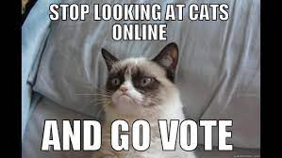
Иновативни технологии во демократијата
Појавувањето на нови технологии, како што се блокчејн за безбедно гласање и вештачка интелигенција за анализа на јавното мислење, се приближува кон дигиталното демократско учество. Овие иновации би можеле дополнително да ја револуционизираат нашата ангажираност во граѓанските обврски и интеракцијата со демократијата.
Што ако? Сценарио: Што ако технологијата на блокчејн се користеше во следните национални избори, осигурувајќи дека секој глас е безбедно и анонимно запишан? Како би ја променило оваа иновација јавната доверба во изборниот процес? Демократски процеси.

Slide 19
Дигитален идентитет на ЕУ - практичен чекор кон дигитално граѓанство
Европскиот паричник за дигитален идентитет претставува значителен напредок во дигиталното граѓанство во рамките на ЕУ.
Тој им овозможува на граѓаните и жителите лесно да пристапат до голем број на јавни и приватни услуги онлајн и офлајн низ ЕУ.
На пример, дигиталниот новчаник може да се користи за барање на официјални документи како извод од матичната книга на родените, пополнување на даночни пријави, па дури и докажување на правото на престој, работа или студирање во земја-членка.
Оваа иницијатива е особено практична за прекугранични услуги, бидејќи олеснува трансакции кои порано бараа физичко присуство или документација, како што е отворањето на банкарска сметка или изнајмувањето автомобил со користење на дигитална возачка дозвола.

Slide 20
Дигитално учество во демократијата на ЕУ
Државјанството на земја од ЕУ, автоматски дава право на ЕУ граѓанство право на учество во демократскиот процес.
ЕУ презела различни мерки за заштита на европската демократија, промовирање на слободни и фер избори и одржување на изборните права на граѓаните на ЕУ.
Ова ја вклучува и способноста за слободно движење и престојување во рамките на ЕУ, придонесувајќи за поповрзана и демократска унија.
Покрај тоа, граѓаните на ЕУ имаат право на конзуларна заштита надвор од ЕУ, што ја одразува посветеноста на ЕУ кон правата на граѓаните и демократското учество дури и надвор од нејзините граници.

Slide 21
Бесплатна лиценца
Производот е развиен од проектот „Градење дигитална отпорност преку овозможување дигитална благосостојба и безбедност достапна за сите 2022-2-SK01-KA220-ADU-000096888“ е развиен со поддршка на Европската комисија и го одразува исклучиво мислењето на автор. Европската комисија не е одговорна за содржината на документите
Публикацијата ја добива лиценцата Creative Commons CC BY-NC SA.
Оваа лиценца ви овозможува да ја дистрибуирате, преработувате, подобрувате и надградувате работата, но само неформално. При користење на делото, како и извадоците од ова мора :
да се спомене изворот и мора да се даде линк до лиценцата и да се наведат можни промени. Авторските права остануваат кај авторите на документите.
делото не смее да се користи за комерцијални цели.
Ако го преработите, конвертирате или надградите на делото, вашите придонеси мора да бидат објавени под истата лиценца како и оригиналот.
Одрекување на одговорност:
Проектот е финансиран од Европската Унија. Сепак, искажаните ставови и мислења се само на авторот(ите) и не мора да ги одразуваат ставовите на Европската унија или Европската извршна агенција за образование и култура (EACEA). Ниту Европската Унија, ниту EACEA не можат да бидат одговорни за нив.

